Slide 1
Αποτελέσματα
Μέση τιμή των θερμοκρασιών 5 μηνών: 77.88235
Θερμότερη μέρα: Day: 28 Month: 8
Μέρα με την μεγαλύτερη τιμή για την ταχύτητα του αέρα: Day: 17 Month: 6
Μέρες που η θερμοκρασία ήταν μεγαλύτερη από 90 βαθμούς Fahrenheit:
Ozone Solar.R Wind Temp Month Day
42 NA 259 10.9 93 6 11
43 NA 250 9.2 92 6 12
69 97 267 6.3 92 7 8
70 97 272 5.7 92 7 9
75 NA 291 14.9 91 7 14
102 NA 222 8.6 92 8 10
120 76 203 9.7 97 8 28
121 118 225 2.3 94 8 29
122 84 237 6.3 96 8 30
123 85 188 6.3 94 8 31
124 96 167 6.9 91 9 1
125 78 197 5.1 92 9 2
126 73 183 2.8 93 9 3
127 91 189 4.6 93 9 4

Slide 2
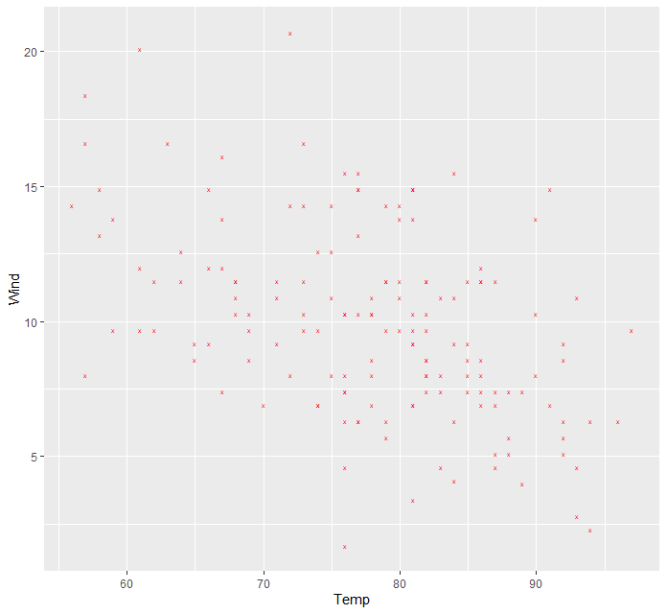
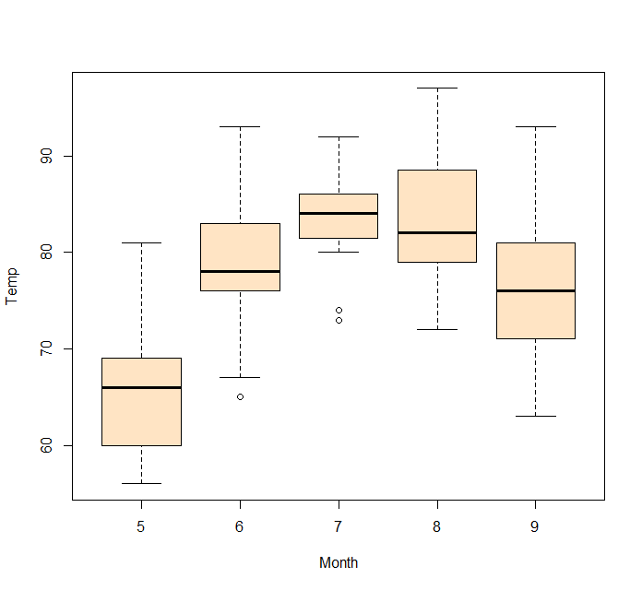
Διαγράμματα
Διάγραμμα διασποράς
Boxplot

Slide 3
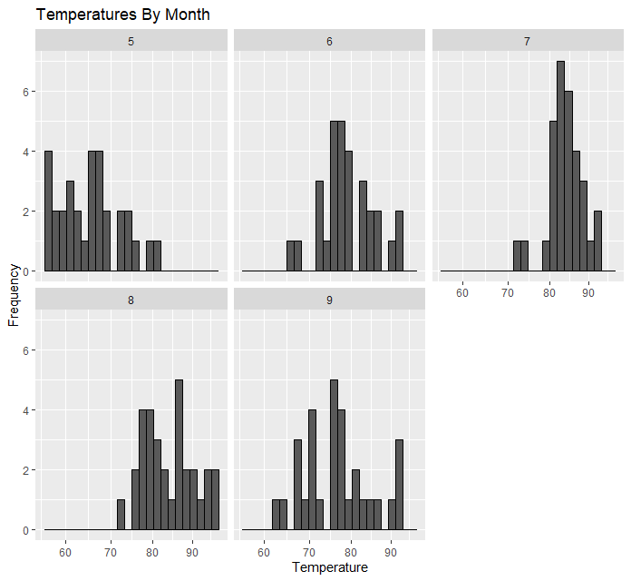
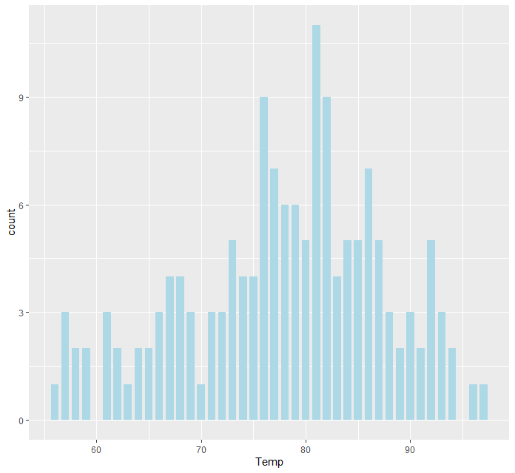
Διαγράμματα
Ιστογράμματα
Bar chart

Slide 4
Κώδικας
# Mean Temperature
print(mean(airquality$Temp))
# Hottest Day
cat("Day: ",airquality$Day[which.max(airquality$Temp)],"Month: ",airquality$Month[which.max(airquality$Temp)],"\n")
# Max wind speed day
cat("Day: ",airquality$Day[which.max(airquality$Wind)],"Month: ",airquality$Month[which.max(airquality$Wind)],"\n")
# Days with temperature greater than 90 Fahrenheit
Greater_Than_90 <- subset(airquality,Temp>90)
print(Greater_Than_90)
# Scatterplot
print(ggplot(airquality, aes(Temp,Wind))+geom_point(shape="x",color="red"))
# Boxplot
print(with(airquality,boxplot(Temp ~ Month, col="bisque")))
# Histogram
print(ggplot(aes(x = Temp, fill = Day), data = airquality) + geom_histogram(binwidth = .1, color="black") +
facet_wrap(~Month) + labs(title = "Temperatures By Month", x = "Temperature", y = "Frequency") +
scale_x_sqrt())
# Bar chart
print(ggplot(airquality, aes(Temp)) +
geom_bar(fill="lightblue", position="dodge", width=0.75))

Slide 5
Σχολιασμός
Στο διάγραμμα διασποράς παρατηρούμε την σχέση μεταξύ των μεταβλητών Wind και Temp. Φαίνεται ότι τα σημεία είναι τυχαία διεσπαρμένα στο επίπεδο, το οποίο σημαίνει ότι υπάρχει καμπυλόγραμμη (και όχι γραμμική) σχέση μεταξύ των δύο μεταβλητών. Στο boxplot παρατηρούμε κάτι που επιβεβαιώνεται και από τα ιστογράμματα, ότι δηλαδή όσο περνάνε οι μήνες ανεβαίνουν οι θερμοκρασίες και στην συνέχεια “πέφτουν” με χαμηλότερο ρυθμό. Τέλος, στο bar chart παρατηρούμε την κατανομή των θερμοκρασιών για αυτό το διάστημα των 5 μηνών.

